Slide 1
Workshop Mens Machine Teaming
Industrie 5.0: wat betekent dat voor de samenwerking tussen digitaal systeem en de mens/organisatie

Slide 2
Overzicht
Waarom 4.0?
Beslissingen niet meer door mens te behappen->
dus AI en ML (ingezet binnen DT, cobots, etc)
Nadelen en daarom belang 5.0
Valkuilen mens machine interactie
omgevings- en impliciete kennis
use, mis use en dis use van systemen
Aandachtspunten
Hoe tegengaan en waar moet ik aan denken.
Herkent u dit?
Recap

Slide 3
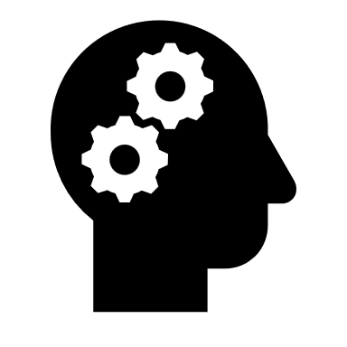
Voorbeeld: Complexiteit van een optimalisatie vraagstuk
Waarom 4.0?
Beslissingen niet meer door mens te behappen->
Ordermix
Omsteltabel
3 materiaalsoorten
RVS, Staal, Aluminium
4 materiaaldiktes
1; 1,5; 2; 3 mm
Maar ook : precisie, snelheid, eentonigheid,
dus AI en ML (ingezet binnen DT, cobots, etc)
479.001.600
omstelmogelijkheden
66
omsteltijden
Notes:
Laten we eens kijken naar wat die complexiteit nu inhoud
Stel we hebben een lijst met orders die verdeeld zijn over 3 materiaalsoorten met elk 4 verschillende diktes.
Dit levert 12 verschillende mogelijke materiaalsoort/dikte combinaties op.
<click> Het omstellen van een kantbank van de ene dikte naar de ander dikte en van het ene naar het andere materiaal vraagt omsteltijd.
De verschillende omsteltijden zijn weergegeven in deze omsteltabel.
Deze tabel gaat ervanuit dat omstellen van Staal naar RVS dezelfde omsteltijd kost als van RVS naar Staal
<click> Dit beperkt het aantal verschillende omsteltijden tot 66
In welke volgorde stellen we de orders nu om, om de kortste omsteltijd te bewerkstelligen?
Dit wordt het zogenaamd traveling salesman probleem genoemd
Gegeven een lijst van steden waar een verkoper langs moet. Wat is de kortste weg
Gegeven de lijst van orders wat is de kortste omsteltijd.
Met welke orders van welke materiaalsoort/dikte combinatie begin je?
Hiervoor heb je 12 keuzes uit materiaal/dikte-combinaties.
Vanuit deze keuze kun je naar 11 anderen materiaal/dikte combinaties omstellen.
Van hieruit kun je nog naar 10 andere materiaal/dikte combinaties omstellen.
Enz.. Je hebt dus 12x11x10x9….x1 omstel mogelijkheden
<click> Dit leidt tot een kleine half miljard mogelijke omstelcombinaties.
In het algemeen zal ook hier de 80/20 regel opgaan:
<click> 20% van de combinaties zal 80% van de tijd voorkomen. Dus bepaalde omstellingen komen zeer frequent voor. Dan neemt het aantal omstelmogelijken flink af. maar nog steeds veel voor één hoofd.
In de rest van de 80% van de combinaties zitten de specials etc… Daar zit veel tijd in daar zitten verstoringen van het proces in.
<click> Mensen reduceren bewust de complexiteit door gebruik te maken van hanteerbare regels.
Bijvoorbeeld eerst plannen we alle orders van Staal, dan alle orders van Aluminium, dan alle orders van RVS.
Het is voor de planner echter lastig om meer stappen te overzien
Welke orders laat ik bij lasersnijden los zodat het bij de bottle neck tot minder combinaties leidt en de juiste belading van de kantbewerking.
Terwijl hij dan ook nog rekening moet houden met de materiaalefficientie bij het lasersnijden.
Of hoe moet de planner om gaan met spoed/prioriteits orders (die anders te laat komen?)
<click> Door gebruik van slimme algortimes is reduceren van complexiteit niet nodig.
Een algoritme voegt hier meer overwegingen aan toe dan de planner in zijn hoofd aan kan.
Op die manier wordt de planner ondersteund door augmented intelligence
Augmented intelligence ook wel Intelligence amplification (Intelligentie Versterking), Decision support
Mens en machine werken samen.

Slide 4
Nadelen en daarom belang 5.0
Notes:
Systemen zijn gedeeltelijk blind.
Systemen hebben geen intuïtie, volgen algoritmes. Een systeem neemt geen beslissing, het optimaliseert volgens een vooraf bepaald doel en binnen vooraf bepaalde randvoorwaarden.
Systemen doen wat verteld is, het blijven voorgeprogrameerde systemen.
AI kan uit de bocht vliegen:

Slide 5
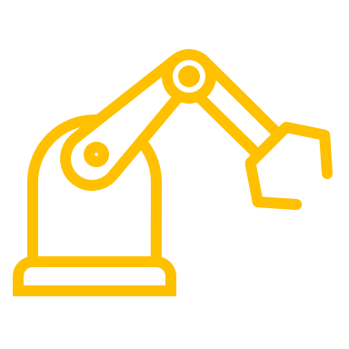
Valkuilen mens machine interactie
Vertrouwen
Omgevingskennis
Begrip
Verdeling taken = keuze
Mentaal vermogen
Mentale werklast
Verlies kennis
Notes:
Verdeling van de taak tussen mens en machine is een keuze!
Wat doet de machine – wat doet de mens?
Vertrouwen van mens naar machine én van machine naar mens.
omgevings- en impliciete kennis
use, mis use en dis use van systemen

Slide 6
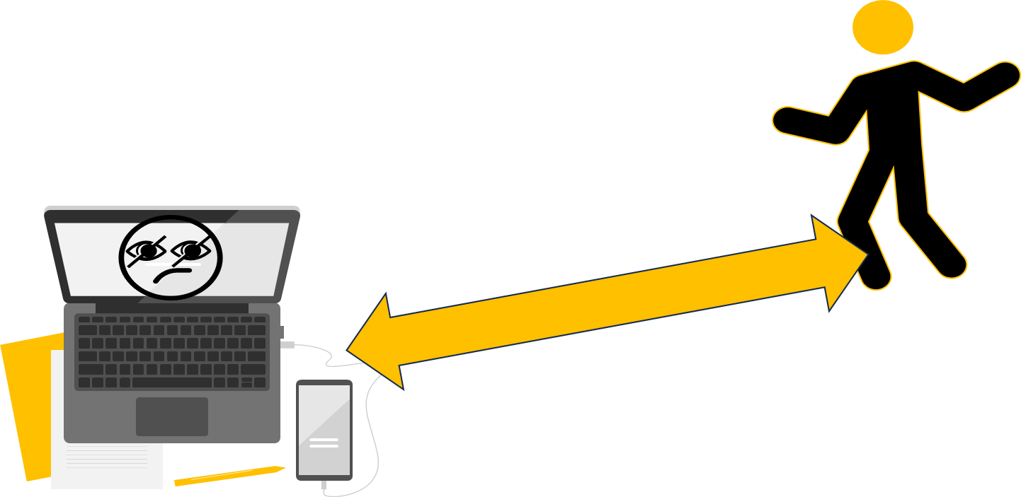
Aandachtspunten
Vertrouwen
Omgevingskennis
Begrip
- Eenvoud in gebruik én volledigheid
Verdeling taken = keuze
Mentaal vermogen
Mentale werklast
- Inzicht in de interne werking
Verlies kennis
- Inzicht in de effecten en proces
- Verantwoordelijkheid
- Trainen
< = DOEL

Slide 7
Leeralgoritmes en kennismanagement
Het gebruik van leeralgoritmes in het dagelijks werk neemt toe
Wat zijn leeralgoritmes eigenlijk?
Leeralgoritmes genereren algoritmische voorspellingen op basis van gegevenspunten die worden verzameld in grote datasets en worden geanalyseerd met geavanceerde computationele en statistische methoden” (Ghorbani en Zou, 2019)
Dit proces wordt ook wel "machine learning" wordt genoemd
Machine learning beloofd een cruciale rol te spelen in hoe organisaties kennis genereren en delen, waardoor we wellicht fundamenteel anders moeten kijken naar het huidige kennismanagement
Notes:
Plaatje 1 menno toevoegen, dus het leren en bijbehorend kennismanagement moet anders.

Slide 8
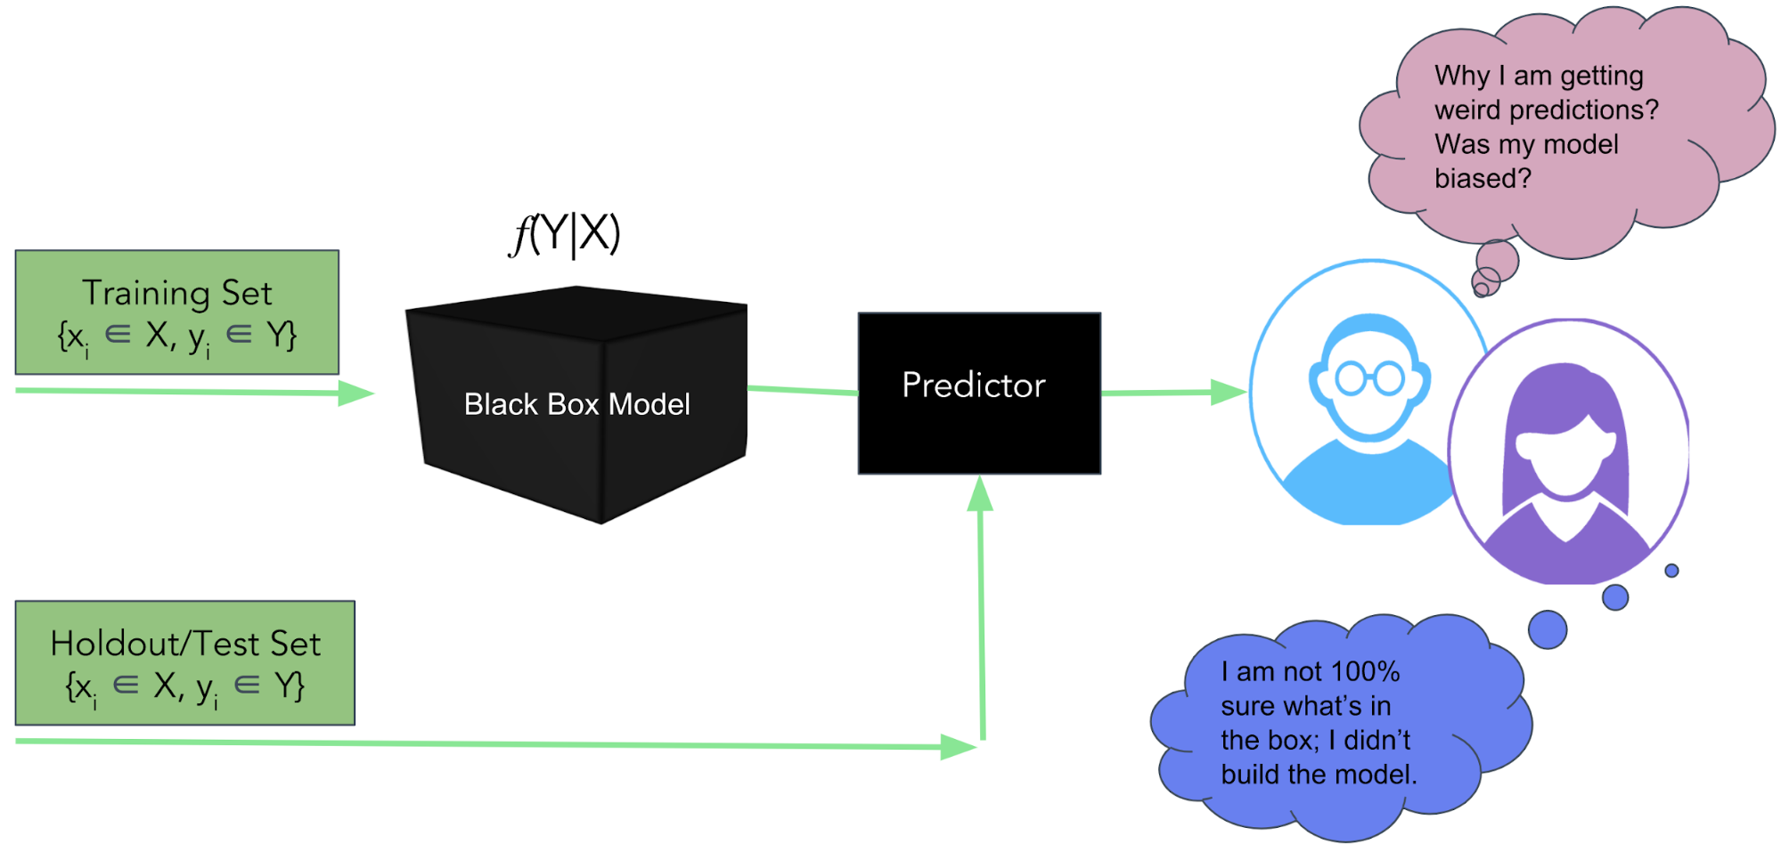
Uitdagingen kennismanagement
Huidige begrip van kennismanagement o.b.v. “rule-based” expertsystemen niet meer voldoende
Het interpreteren van ML output is “vaag”, omdat:
Hoe zijn de gegevenspunten gebruikt
Welke gegevenspunten zijn verbonden
Black-Box Problem
Notes:
Expertsystemen weerspiegelen de kennis van menselijke experts, die in hen is gecodeerd (Forsyth, 1993), waardoor gebruikers hun uitvoer gemakkelijk kunnen interpreteren.
Wat doet dit met het vertrouwen van mensen in de output? Voelen zij zich betrokken?

Slide 9
Kennisdragers als oplossing?
Kennisdragers kunnen ingezet worden om de output uit ML te vertalen en over te dragen aan de gebruikersgemeenschap
Kennisdragers inzetten om ervaringen uit de gebruikersgemeenschap te vertalen naar de machine-learning gemeenschap
Machine-learning gemeenschap
Gebruikersgemeenschap
Notes:
De machine learning-gemeenschap omvat individuen die betrokken zijn bij de ontwikkeling van algoritmische voorspellingen of aanbevelingen
de gebruikersgemeenschap bestaat uit actoren met domein specifieke kennis die proberen algoritmische voorspellingen te gebruiken.

Slide 10
Verschillende rollen van de kennisdragers
De kennisdragers kunnen verschillende rollen aannemen:
De boodschapper
De tolk
De curator
De boodschapper: haalt de algoritmische voorspellingen/output op en draagt ze over aan de gebruikersgemeenschap.
De tolk: helpt de gebruikersgemeenschap om de algoritmische output te onderzoeken en eigen te maken
De curator: “substitueert" voor de directe algoritmische output → Geeft een eigen draai aan de output van de output

Slide 11
Herkent u deze vraagstukken…..
Bijv. Kennisdragers en de rollen
..

Slide 12
Herkent u dit?
Vragenlijst
+/- 20 vragen totaal over de drie onderwerpen.
Valkuilen
Oplossingen
Kennisnetwerk

Slide 13
Recap

